Slide 1


高级语言程序设计
—— 循环语句
主讲人：荣生辉

Slide 2
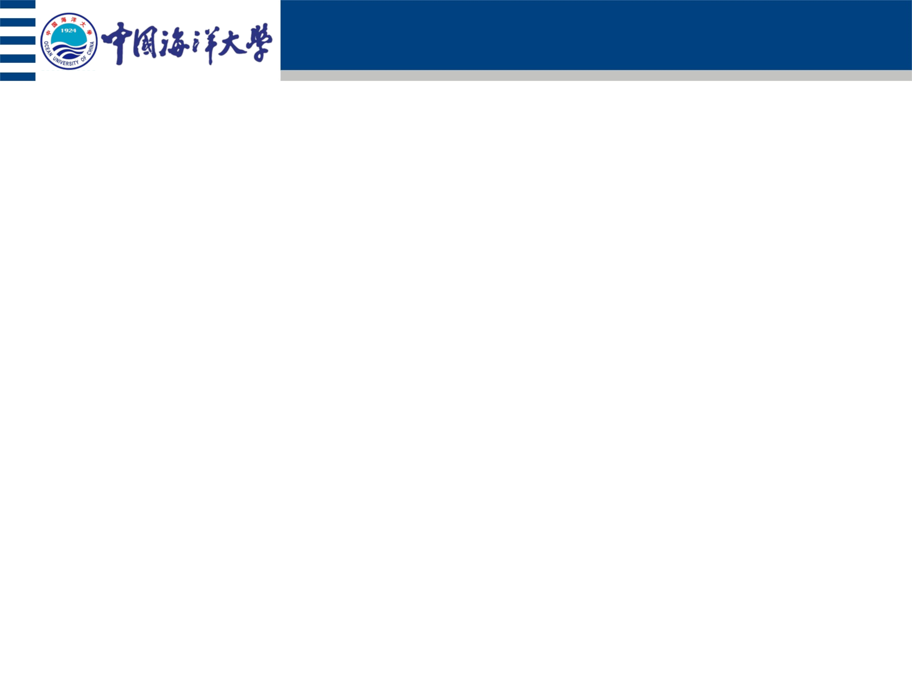
高级语言程序设计—循环语句
为什么要用循环语句
在许多问题中需要用到循环控制。循环结构是结构化程序设计的基本结构之一，它和顺序结构、选择结构共同作为各种复杂程序的基本构造单元。
循环分为两种：无休止循环和有终止循环。
构成有效循环的条件：循环体和循环结束条件。

Slide 3
高级语言程序设计—循环语句
1
while 循环语句
2
do while 循环语句
3
for 循环语句
4
循环的跳出

Slide 4
高级语言程序设计—循环语句
while 循环语句
while语句用来实现“当型”循环结构。
一般形式：
while (表达式) 循环语句
0
表达式
非0
当表达式为非0值时，执行while语句中的内嵌语句。其特点是:先判断表达式，后执行语句。
循环体
while循环控制流程图

Slide 5
高级语言程序设计—循环语句
while 循环语句
例：求1到100的和。
循环体如果包含一个以上的语句，应该用花括弧括起来，以复合语句形式出现。
int i，sum=0; i=1; while (i<=100) {
sum=sum+i; i++; } printf(″ sum =%d\n″，sum);
在循环体中应有使循环趋向于结束的语句。

Slide 6
高级语言程序设计—循环语句
while 循环语句
注意：
循环体如果包含一个以上的语句，应该用花括弧括起来，以复合语句形式出现。
在循环体中应有使循环趋向于结束的语句。如果无此语句，则i的值始终不改变，循环永不结束。

Slide 7
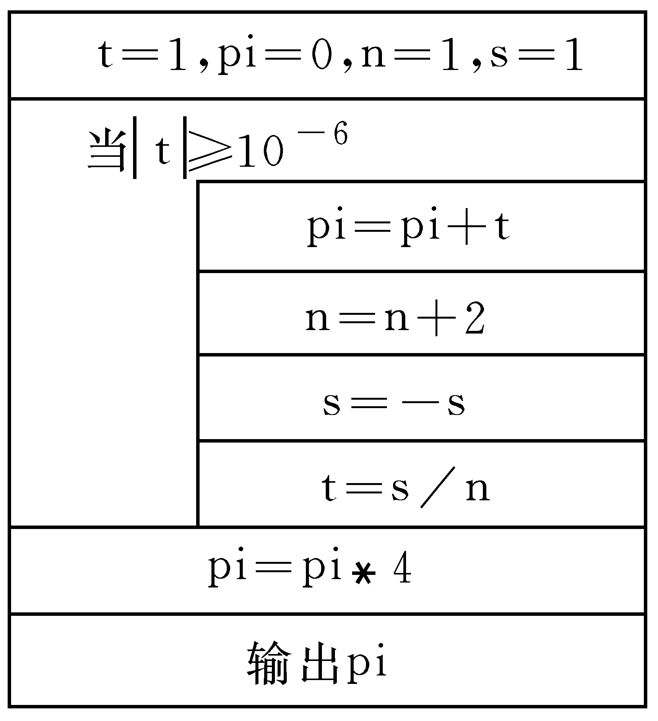
高级语言程序设计—循环语句
while 循环语句
例：
用π/4
≈1-1/3+1/5-1/7+…
公式求π的近似值，直到某一项的绝对值小于为止。

Slide 8
高级语言程序设计—循环语句
while 循环语句
用 π/4≈1-1/3+1/5-1/7+…
求π的近似值，直到某一项的绝对值小于为止。
例：
float n, t, s, pi; t=1; pi=0; n=1.0; s=1; while(fabs(t) > 1e-6) {
pi=pi+t;
n=n+2;
s=-s;
t=s/n;
} pi=pi*4; printf(″pi=%10.6f＼n″，pi);

Slide 9
高级语言程序设计—循环语句
1
while 循环语句
2
do while 循环语句
3
for 循环语句
4
循环的跳出

Slide 10
高级语言程序设计—循环语句
do while 循环语句
do-while语句的特点 : 先执行循环体，然后判断循环条件是否成立。
一般形式：
do
循环体语句
while (表达式)；

Slide 11
高级语言程序设计—循环语句
do while 循环语句
do-while语句的特点 : 先执行循环体，然后判断循环条件是否成立。
执行过程：先执行一次指定的循环体语句，然后判别表达式，当表达式的值为非零(“真”) 时，返回重新执行循环体语句，如此反复，直到表达式的值等于零(“假”)为止，此时循环结束。
循环体语句
真
表达式
假
do-while循环控制流程图

Slide 12
高级语言程序设计—循环语句
do while 循环语句
例：求1到100的和。
int i=1，sum=0; do { sum=sum+i; i++; } while(i<=100); printf(″ sum =%d\n″，sum);

Slide 13
高级语言程序设计—循环语句
do while 循环语句
注意：
凡是能用while循环处理，都能用do…while循环处理。do…while循环结构可以转换成while循环结构。
do-while 语句的特征是“先执行，后判断”；循环体最少执行一次。
特别要注意while后加分号 ；

Slide 14
高级语言程序设计—循环语句
do while 循环语句
注意：
（4）在一般情况下，用while语句和用do-while语句处理同一问题时，若二者的循环体部分是一样的，它们的结果也一样。但是如果while后面的表达式一开始就为假(0值)时，两种循环的结果是不同的。

Slide 15
高级语言程序设计—循环语句
do while 循环语句
例：
int sum=0，i; scanf(“%d″，&i); while (i<=10) {
sum=sum+i; i++;
} printf(“sum=%d\n”,sum);
int sum=0，i; scanf(”%d″，&i); do
{
sum=sum+i; i++; } while (i<=10); printf(“sum=%d\n″，sum);

Slide 16
高级语言程序设计—循环语句
do while 循环语句
例：
int sum=0，i; scanf(“%d″，&i); while (i<=10) {
sum=sum+i; i++;
} printf(“sum=%d\n”,sum);
运行结果：
1↙
sum=55
再运行一次:
11↙
sum=0

Slide 17
高级语言程序设计—循环语句
do while 循环语句
例：
int sum=0，i; scanf(”%d″，&i); do
{
sum=sum+i; i++; } while (i<=10); printf(“sum=%d\n″，sum);
运行结果：
1↙
sum=55
再运行一次:
11↙
sum=11

Slide 18
高级语言程序设计—循环语句
1
while 循环语句
2
do while 循环语句
3
for 循环语句
4
循环的跳出

Slide 19
高级语言程序设计—循环语句
for 循环
for语句的一般形式和执行过程
C语言中的for语句使用最为灵活，它也完全可以代替while语句。
一般形式：
for (表达式1；表达式2；表达式3) 语句

Slide 20
高级语言程序设计—循环语句
for 循环
for语句的一般形式和执行过程
执行表达式1
(1) 先求解表达式1。
(2) 求解表达式2，若其值为真(值为非0)，则执行for语句中指定的内嵌语句，然后执行下面第(3)步。若为假(值为0)，则结束循环，转到第(5)步。
(3) 求解表达式3。
(4) 转回上面第(2)步骤继续执行。
(5) 循环结束，执行for语句下面的一个语句。
N
表达式2?
Y
执行语句
执行表达式3
执行for循环之后的语句

Slide 21
高级语言程序设计—循环语句
for 循环
for语句的一般形式和执行过程
执行表达式1
循环初始条件
N
表达式2?
循环控制条件
Y
执行语句
循环体
执行表达式3
执行for循环之后的语句

Slide 22
高级语言程序设计—循环语句
for 循环
for语句简单形式
for (循环变量赋初值；循环条件；循环变量增值)
{
循环语句；
}
例：求1到100的和。

Slide 23
高级语言程序设计—循环语句
for 循环
for语句简单形式
例：求1到100的和。
i=1;
while(i<=100){
sum=sum+i;i++;
}
for(i=1;i<=100;i++)
sum=sum+i;

Slide 24
高级语言程序设计—循环语句
for 循环
for语句其它形式
for语句相当灵活，形式变化多样：
(1) for语句的一般形式中的“表达式1”可以省略，此时应在for语句之前给循环变量赋初值。注意省略表达式1时，其后的分号不能省略。如
i=1;
for(；i<=100;i++)
sum=sum+i;
执行时，跳过“求解表达式1”这一步，其他不变。

Slide 25
高级语言程序设计—循环语句
for 循环
for语句其它形式
(2) 如果表达式2省略，即不判断循环条件，循环无终止地进行下去。也就是认为表达式2始终为真。如：
for(i=1; ;i++) {
if( i>100) break;
sum=sum+i;
}
for(i=1; ;i++)
sum=sum+i;

Slide 26
高级语言程序设计—循环语句
for 循环
for语句其它形式
(3) 表达式3也可以省略。
for(i=1;i<=100;){
sum=sum+i;
i++;
}
for(i=1;i<=100 ;)
sum=sum+i;
在上面的for语句中只有表达式1和表达式2，而没有表达式3。i++的操作不放在for语句的表达式3的位置处，而作为循环体的一部分，效果是一样的，都能使循环正常结束。

Slide 27
高级语言程序设计—循环语句
for 循环
for语句其它形式
(4)可以省略表达式1和表达式3，只有表达式2，即只
给循环条件。
i=1;
for(;i<=100;){
sum=sum+i;
i++;
}
i=1;
while(i<=100){
sum=sum+i;
i++;
}

Slide 28
高级语言程序设计—循环语句
for 循环
for语句其它形式
(5) 3个表达式都可省略。for( ; ; ) 等价于while（1）。
i=1;
for(;;){
if( i>100) break;
sum=sum+i;
i++;
}
i=1;
while(1){
if( i>100) break;
sum=sum+i;
i++;
}

Slide 29
高级语言程序设计—循环语句
for 循环
for语句其它形式
(6)表达式1可以是设置循环变量初值的赋值表达式，也
可以是与循环变量无关的其他表达式。同理，表达式3也可以是与循环控制无关的任意表达式。
for(i=1,sum=0;i<=100;i++){
sum=sum+i;
}
for(i=1 , sum=0;i<=100; sum=sum+i ,i++);

Slide 30
高级语言程序设计—循环语句
for 循环
for语句其它形式
(7)表达式2一般是关系表达式(如i<=100)或逻辑表达式
(如a<b && x<y)，但也可以是数值表达式或字符表达
式，只要其值为非零，就执行循环体。

Slide 31
高级语言程序设计—循环语句
for 循环
for语句其它形式
注意: C语言中的for语句比其他语言(如BASIC，PASCAL)中的FOR语句功能强得多。可以把循环体和一些与循环控制无关的操作也作为表达式1或表达式3出现，这样程序可以短小简洁。但过分地利用这一特点会使for语句显得杂乱，可读性降低，强烈建议不要把与循环控制无关的内容放到for语句中。

Slide 32
高级语言程序设计—循环语句
for 循环
for循环程序举例
例：求斐波那契Fibonacci数列前40个数。这个数列有如下特点：第1，2两个数为1，1。从第3个数开始，该数是其前面两个数之和。即:
F(1)=1 (n=1)
F(2)=1 (n=2)
F(n)=F(n-1)+F(n-2) (n≥3)

Slide 33
高级语言程序设计—循环语句
for 循环
for循环程序举例
分析：这是一个有趣的古典数学问题。由意大利的数学家列昂纳多·斐波那契（Leonardoda Fibonacci）以兔子繁殖为例子而引入，故又称为“兔子数列”。其假设有一对兔子，从出生后第3个月起每个月都生一对兔子。小兔子长到第3个月后每个月又生一对兔子。假设所有的兔子都不死，问每个月的兔子总数为多少？

Slide 34
高级语言程序设计—循环语句
for 循环
for循环程序举例
例：求斐波那契Fibonacci数列前40个数。
int f1=1,f2=1,f3,i;
printf("%d\n%d\n",f1,f2);
for(i=1;i<=38;i++) {
f3=f1+f2;
f1=f2;
f2=f3;
printf(“%d\n",f3);}

Slide 35
高级语言程序设计—循环语句
for 循环
for循环程序举例
例：求斐波那契Fibonacci数列前40个数。
int i; f1=1;f2=1; for(i=1; i<=20; i++){
printf(″%12d %12d ″，f1，f2); if(i%2==0) printf(″＼n″); f1=f1+f2; f2=f2+f1;
}

Slide 36
高级语言程序设计—循环语句
循环的嵌套
一个循环体内又包含另一个完整的循环结构称为循环的嵌套。内嵌的循环中还可以嵌套循环，这就是多层循环。
三种循环(while循环、do-while循环和for循
环)可以互相嵌套。

Slide 37
高级语言程序设计—循环语句
循环的嵌套
下面几种都是合法的形式：
（1）while( )
{
while（）
{…}
}
（2）do( )
{
do{…}
while（）;
} while（）;
（3）for(;; )
{
for(;; )
{…}
}

Slide 38
高级语言程序设计—循环语句
循环的嵌套
下面几种都是合法的形式：
（4）while( )
{ …
do {…}
while（）
}
（5）do( )
{
for(;;)
{…}
} while（）;
（6）for(;; )
{ …
while( )
{…}
}

Slide 39
高级语言程序设计—循环语句
循环的嵌套
注意：
（1）三种循环都可以用来处理同一问题，理论上，它们可以互相代替。
（2）在while循环和do-while循环中，只在while后面的括号内指定循环条件，因此为了使循环能正常结束，应在循环体中包含使循环趋于结束的语句(如i++，或i=i+1等)。

Slide 40
高级语言程序设计—循环语句
循环的嵌套
注意：
（3）for循环可以在表达式3中包含使循环趋于结束的操作，甚至可以将循环体中的操作全部放到表达式3中。因此for语句的功能更强，凡用while循环能完成的，用for循环都能实现。
（4）通常，在一般使用中for语句最常用，其次是while语句。并且，for语句一般用于循环次数确定的循环语句；while用于循环次数不确定的循环中。

Slide 41
高级语言程序设计—循环语句
循环的嵌套
例：求1到100之内的所有素数。
分析：素数即除了1和它本身之外，不能被整除的数。
遍历1到100之间的所有数字。
判断其是否为素数，是素数则打印输出。

Slide 42
高级语言程序设计—循环语句
循环的嵌套
例：求1到100之内的所有素数。
for(i=2;i<=100;i++){
flag = 0
for(j=1; j<=i; j++){
if(i%j==0) flag++;}
if(flag==2)
printf(“%d\n”,i)
}

Slide 43
高级语言程序设计—循环语句
循环的嵌套
例：计算并输出100~999中的水仙花数(若3位数的各位数立方之和等于该数本身，则称该3位数为水仙花数)。
分析：依次遍历100~999所有数值。判断各位数立方之和等于该数本身是否相等。

Slide 44
高级语言程序设计—循环语句
循环的嵌套
例：计算并输出100~999中的水仙花数(若3位数的各位数立方之和等于该数本身，则称该3位数为水仙花数)。
for(a=1;a<=9;a++)
for(b=0;b<=9;b++)
for(c=0;c<=9;c++)
if(a*a*a+b*b*b+c*c*c==a*100+b*10+c)
printf(“%6d”,a*100+c*10+d);

Slide 45
高级语言程序设计—循环语句
1
while 循环语句
2
do while 循环语句
3
for 循环语句
4
循环的跳出

Slide 46
高级语言程序设计—循环语句
循环的跳出
break语句
break语句可以用来从循环体内跳出循环体，即提前结束循环，接着执行循环下面的语句。
一般形式：
break;
注意: break语句不能用于循环语句和switch语句之外的任何其他语句中。

Slide 47
高级语言程序设计—循环语句
循环的跳出
break语句
例：
float pi=3.14159;
for(r=1;r<=10;r++){
area=pi*r*r;
if(area>100) break;
printf(″r=%f, area=%f\n″, r, area);
}
程序的作用是计算r=1到r=10时的圆面积，直到面积area大于100为止。从上面的for循环可以看到：当area>100时，执行break语句，提前结束循环，即不再继续执行其余的几次循环。

Slide 48
高级语言程序设计—循环语句
循环的跳出
continue语句
continue语句作用为结束本次循环，即跳过循环体中下面尚未执行的语句，接着进行下一次是否执行循环的判定。其只能用于循环语句中。
一般形式：
continue;

Slide 49
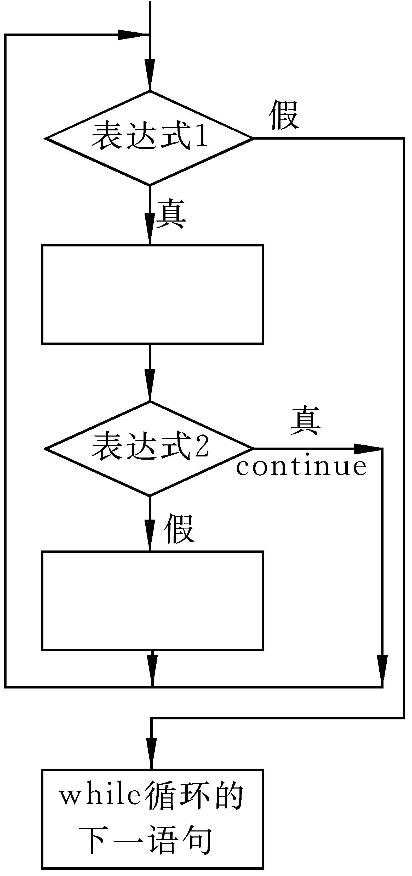
高级语言程序设计—循环语句
循环的跳出
continue语句和break语句的区别
continue语句只结束本次循环，而不是终止整个循环的执行。
while(表达式1)
{ …
if(表达式2) continue;
… }

Slide 50
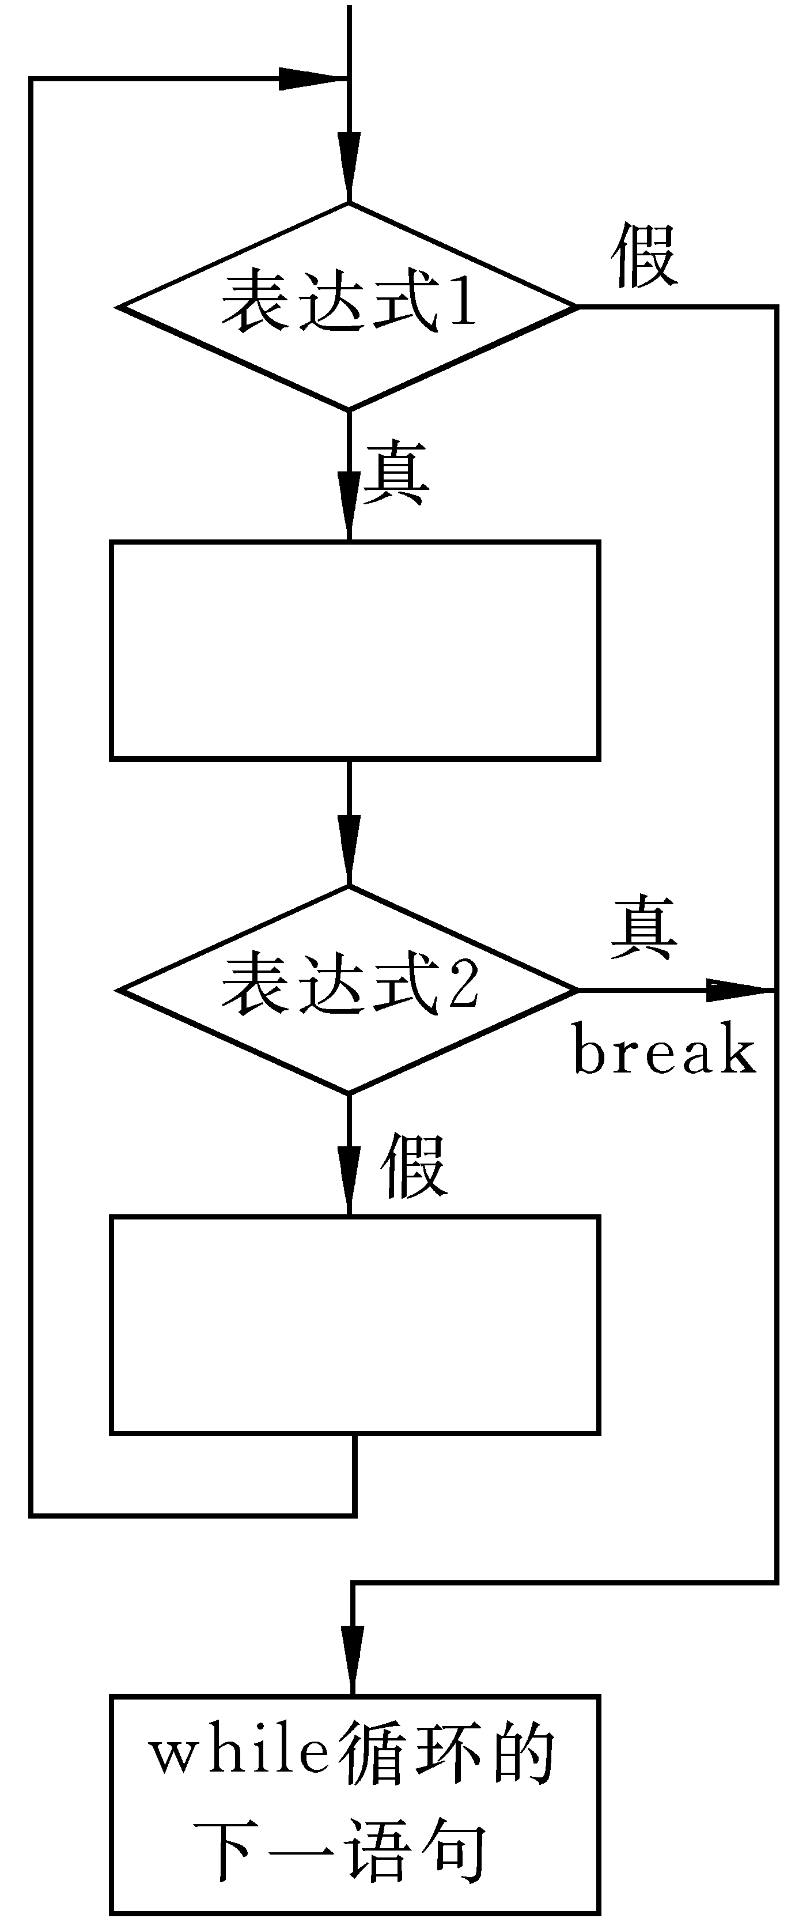
高级语言程序设计—循环语句
循环的跳出
continue语句和break语句的区别
break语句则是结束整个循环过程，不再判断执行循环的条件是否成立。
while(表达式1)
{ …
if(表达式2) break;
… }

Slide 51
高级语言程序设计—循环语句
循环的跳出
continue语句和break语句的区别
例：把100～200之间的不能被3整除的数输出。
int n; for (n=100;n<=200;n++) {
if (n%3==0) continue; printf("%d ″，n); }
当n能被3整除时，执行continue语句，结束本次循环(即跳过printf函数语句)，只有n不能被3整除时才执行printf函数。

Slide 52
高级语言程序设计—循环语句
循环的跳出
例：把100～200之间的能被3整除，但不能被6整除的数输出。
for (n=100; ;n++) {
if(n > 200) break;
if (n%3!=0)
continue;
if(n%6!=0) printf("%-6d"，n);
}

